Slide 1
Взнуздаева Наталья александровна- учитель начальной школы Гбоу г. Москвы сош № 2057
ИКТ НА УРОКАХ В НАЧАЛЬНОЙ ШКОЛЕ

Slide 2
Начальная школа – это фундамент, от качества которого зависит дальнейшее обучение ребенка. И это налагает особую ответственность на учителя начальных классов, который должен не только научить читать, писать, заложить основы духовности ребенка и обучить способам учебной деятельности, но и научить работать с информацией, применять новые информационные технологии и средства обучения.

Slide 3
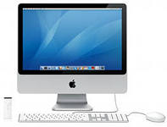
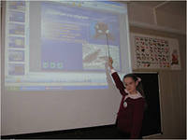
Одними из средств обучения в современной школе согласно новым стандартам становятся:

Slide 4
Ресурсы ИКТ,
используемые на уроках в начальной школе
Web - сайты
Мультимедийные
презентации
Диски с
интерактивными программами

Slide 5
Возможности использования ИКТ в начальной школе:
Создание и подготовка дидактических материалов (варианты заданий, таблицы, памятки, схемы, чертежи, демонстрационные таблицы и т.д.)
Создание презентаций на определенную тему по учебному материалу.
Использование готовых программных продуктов.
Поиск и использование Интернет-ресурсов при подготовке уроков, внеклассного мероприятия, самообразования.
Создание мониторингов по отслеживанию результатов обучения и
воспитания.
Создание текстовых работ.
Обобщение методического опыта в электронном виде.

Slide 6
Цели использования ИКТ:
повысить мотивацию обучения;
повысить эффективность процесса обучения;
способствовать активизации познавательной сферы обучающихся;
совершенствовать методики проведения уроков;
своевременно отслеживать результаты обучения и воспитания;
планировать и систематизировать свою работу;
использовать как средство самообразования
качественно и быстро подготовить урок (мероприятие).

Slide 7
Основные направления информатизации начального образования:
использование ИКТ в качестве дидактического средства обучения (создание дидактических пособий, разработка и применение готовых компьютерных программ по различным предметам, использование в своей работе Интернет-ресурсов и т.д.);
проведение урока с использованием ИТ (применение ИТ на отдельных этапах урока, использование ИТ для закрепления и контроля знаний, организация групповой и индивидуальной работы, внеклассной работы и работы с родителями);
осуществление проектной деятельности младших школьников с использованием ИКТ.

Slide 8
Применение ИКТ
дает возможность более доступно учить чему-то новому;
качественно объяснить новый материал;
сэкономить время на повторение пройденного;
позволяет воспринимать лучше, т.к. зрительное восприятие дает объёмное и полное запоминание новой темы. Поэтому даже самая сложная тема быстрее воспринимается обучающимися, причем не только успевающими, но и отстающими;
даёт возможность представить уникальные материалы (картины, рукописи, видеофрагменты, звукозаписи и.д.);
повышает интерес к учебному процессу.

Slide 9
Мультимедийные уроки помогают решить следующие дидактические задачи:
усвоить базовые знания по предмету;
систематизировать усвоенные знания;
сформировать навыки самоконтроля;
сформировать мотивацию к учению в целом;
оказать учебно-методическую помощь учащимся в самостоятельной работе над учебным материалом.

Slide 10
ЗАПОМИНАНИЕ МАТЕРИАЛА
(с использованием ИКТ)
Усваиваемый материал
Метод
Ученик
Степень
усвоенного
Устное
изложение
+
Визуализация
+
Интерактивные
обучающие
программы
Озвучение
Услышал
75%
Запоминание материала (ИКТ)
Показ
Увидел
Взаимо-
действие
Работал

Slide 11
Учитель или компьютер
Компьютер не заменяет учителя, а только дополняет его
Разумное использование компьютера на уроке продвигает
детей в интеллектуальном развитии, воспитывает
любознательность, творчество, научное мировоззрение

Slide 12
Однако, работая с детьми младшего школьного возраста мы должны помнить заповедь «НЕ НАВРЕДИ!»
Уроки, на которых использование ИКТ не средство обучения , а сама цель - малоэффективны.

Slide 13
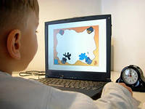
Негативные последствия воздействия средств ИКТ на субъектов образовательного процесса
Индивидуализация свертывает и так дефицитное в учебном процессе живое диалогическое общение участников образовательного процесса - преподавателей и учащихся, учащихся между собой - и предлагает им суррогат общения в виде “диалога с компьютером”.
Существует вероятность, что, увлекшись применением ИКТ на уроках, учитель перейдет от развивающего обучения к наглядно-иллюстративным методам.

Slide 14
Санпин 2.4.2.2821-10 «Санитарно-эпидемиологические требования к условиям и организации обучения в общеобразовательных учреждениях»
Класс | Непрерывная длительность (мин.), не более
 | Просмотр статических изображений на учебных досках и экранах отраженного свечения | Просмотр телепередач | Просмотр динамических изображений на учебных досках и экранах отраженного свечения | Работа с изображением на индивидуальном мониторе компьютера и клавиатурой | Прослушивание аудиозаписи | Прослушивание аудиозаписи в наушниках
1-2 | 10 | 15 | 15 | 15 | 20 | 10
3-4 | 15 | 20 | 20 | 15 | 20 | 15
5-7 | 20 | 25 | 25 | 20 | 25 | 20
8-11 | 25 | 30 | 30 | 25 | 25 | 25

Slide 15
Онлайн-сервис «Мастер-Тест» позволяет создавать тесты. Сервис бесплатный и довольно функциональный. Он позволяет как составлять тесты, так и проводить тестирование в режиме онлайн. Тестирование доступно без регистрации, после прохождения теста на странице выводятся следующие результаты: количество пройденных тестовых заданий, количество правильных ответов, оценка, а также можно посмотреть допущенные ошибки и правильные ответы в каждом ТЗ. Для составления тестов необходима регистрация. Зарегистрированному пользователю доступно составление всех основных видов тестовых заданий: на выбор правильного ответа (единичного, множественного), на установление последовательности и соответствия, на ввод слов с клавиатуры.
Мастер-Тест http://master-test.net

Slide 16
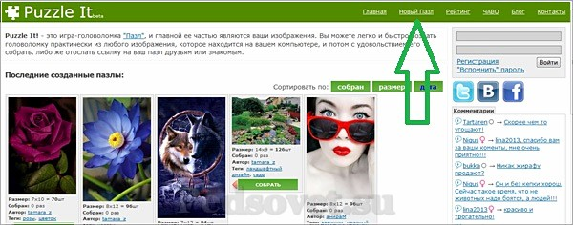
Русский сервис создания пазлов Puzzle It
Ссылка: http://puzzleit.org/

Slide 17
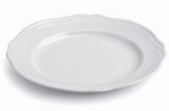
Генератор ребусов
http://rebus1.com/

Slide 18
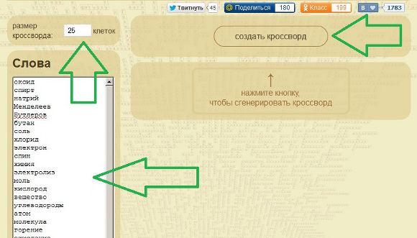
Как составить кроссворд онлайн из набора слов и скачать в Word?
Если у вас есть готовый набор слов, которые должны быть в кроссворде, воспользуйтесь сервисом составления кроссворда онлайн из слов – CROSS
Ссылка: http://cross.highcat.org/ru_RU/ Слева введите набор своих слов, установите размер кроссворда в клетках (по умолчанию – 25 клеток) и нажмите кнопку Создать кроссворд.

Slide 19
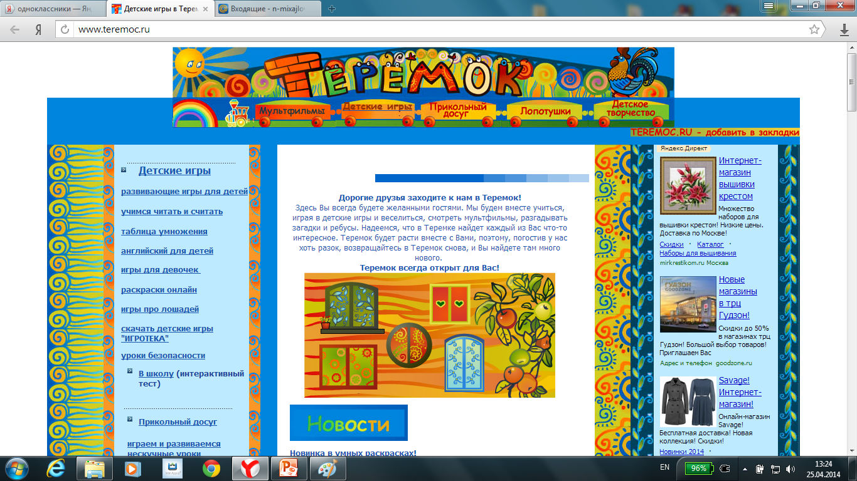

Slide 20
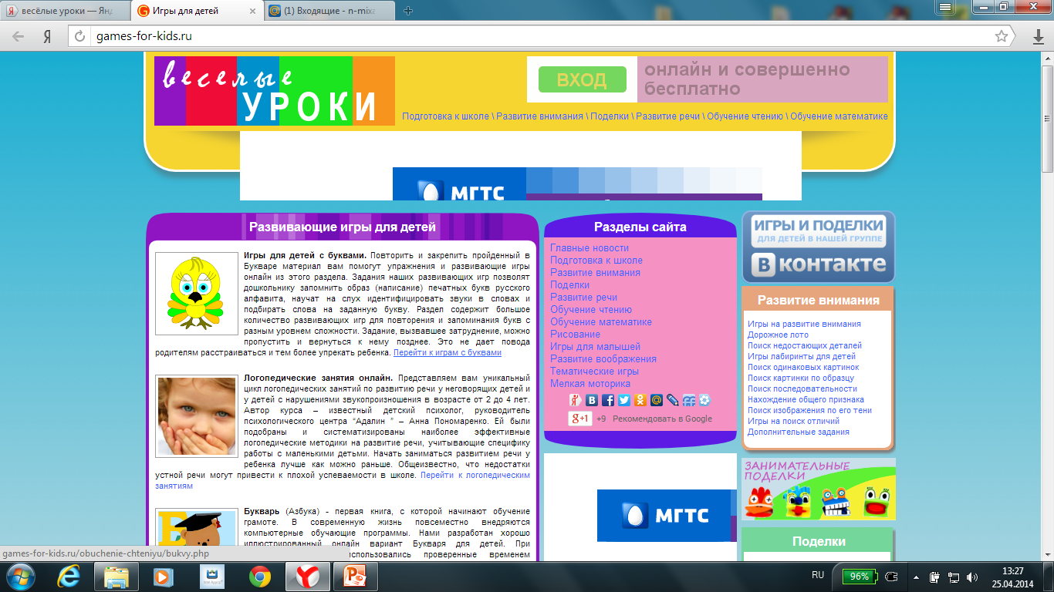

Slide 21
СПАСИБО ЗА ВНИМАНИЕ

